Slide 1
Likestillings- og diskrimineringsombudet
Seniorrådgiver Eli Knøsen

Slide 2
Hva skal jeg snakke om?
Likestillings- og diskrimineringsombudet
(ldo)
Konvensjonen om rettigheter for personer med nedsatt funksjonsevne
(crpd)
Rapportering til FN
  Hva nå?
  Likhet for loven (rettslig handleevne) - selvbestemmelse
  Rett til utdanning

Slide 3
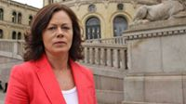
Likestillings- og diskrimineringsombudet
Administrativt underlagt Barne- og likestillings- og inkluderingsdepartementet
Solveig Horne

Slide 4
Likestillings- og diskrimineringsombudet
Frittstående offentlig organ
  Ingen instruksjonsmyndghet
  Ca 70 ansatte
  Veiledning (Mottak)
  Lov og rett ( Klagesaksbehandling)
  Tilsynsavdeling ( FN- konvensjoner)
  Kommunikasjonsavdeling
  Administrasjonsavdeling

Slide 5

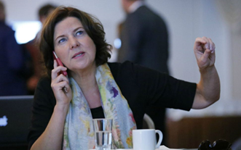
Sunniva Ørstavik – Hanne Bjurstrøm

Slide 6
Lovverket
Likestillings lov | Diskriminerings-lov | Diskriminerings- og tilgjengelighets-loven (DTL) | Diskrimineringsloven om seksuell orientering, kjønnsidentitet og kjønnsuttrykk | Arbeids- miljø loven kapittel 13 | Boliglov- givning
kjønn | etnisitet, nasjonal opprinnelse, avstamning, hudfarge, språk, religion og livssyn | nedsatt funksjonsevne | LHBT - Kjønnsuttrykk | politisk syn, medlemskap arbeidstaker organisasjon og alder | kjønn, etnisitet, nasjonal opprinnelse, avstamning, hudfarge, språk, religion, livssyn funksjons evne

Slide 7
Hvem kan henvende seg til LDO – hvordan?
Den enkelte som opplever seg diskriminert
En organisasjon som har interesse i saken.
Lavterskel, gratis - -
E-post, telefon, oppmøte…
LDO har initiativrett som betyr at LDO kan ta opp en sak om diskriminering, uten at en person eller organisasjon har klaget.

Slide 8
LDO er tilsynsorgan for FN Konvensjoner
FN Konvensjonen om avskaffelse av rasediskriminering (1965) CERD
FN Konvensjonen om avskaffelse av diskriminering av kvinner (1979) CEDAW
FN Konvensjonen om rettigheter til mennesker med nedsatt funksjonsevne (2006) CRPD

Slide 9
Om å HA rett – men ikke FÅ rett
Hvordan vi forstår et problem – et fenomen – vil være avgjørende for hvordan vi forholder oss til fenomenet – hvor og hvordan vi finner løsninger på problemet.

Slide 10
De tre «hovedkonvensjonene»
Disse konvensjonene omfatter alle:
SP – konvensjonen om sivile og politiske rettigheter (1966) 1972
ØSK – konvensjonen om økonomiske kulturelle og sosiale rettigheter’ (1966) 1972
EMK - den europeiske menneskerettighetskonvensjonen 1956

Slide 11
SP og ØSK art. 2 – ikke nevnt
«Hver konvensjonspart forplikter seg til å respektere de rettigheter som anerkjennes i denne konvensjon, og å sikre dem for alle som befinner seg på dens territorium og er undergitt dens jurisdiksjon, uten forskjellsbehandling av noe slag slik som på grunn av rase, hudfarge, kjønn, språk, religion, politisk eller annen oppfatning, nasjonal eller sosial opprinnelse, eiendom, fødsel eller status for øvrig.»

Slide 12
SP art 26 – ikke nevnt
Alle er like for loven og har uten noen form for forskjellsbehandling rett til lik beskyttelse av loven. I dette øyemed skal lovgivningen forby enhver form for forskjellsbehandling og sikre alle likeverdig og effektiv beskyttelse mot forskjellsbehandling på noe slikt grunnlag som rase, hudfarge, kjønn, språk, religion, politisk eller annen oppfatning, nasjonal eller sosial opprinnelse, eiendom, fødsel eller stilling forøvrig.

Slide 13
Beskyttelse legitimerer
På grunnlag av funksjonsnedsettelsen
fratas rettslig handleevne – umyndiggjøres
fratas skyldevne – gjøres utilregnelig
fratas rett til samtykke - tvangsmedisinering, tvangsbehandling, tvangsinnleggelse
fratas frihet og vern om integritet – bruk av tvang og makt for å korrigere atferd

Slide 14
FNs konvensjoner om
Rasediskriminering CERD 1965 1969 r1970
Kvinners rettigheter CEDAW 1979 1981 r1981
Barns rettigheter CRC 1989 1990 r1991
Funksh rettigheter CRPD 2006 2008 r2013

Slide 15
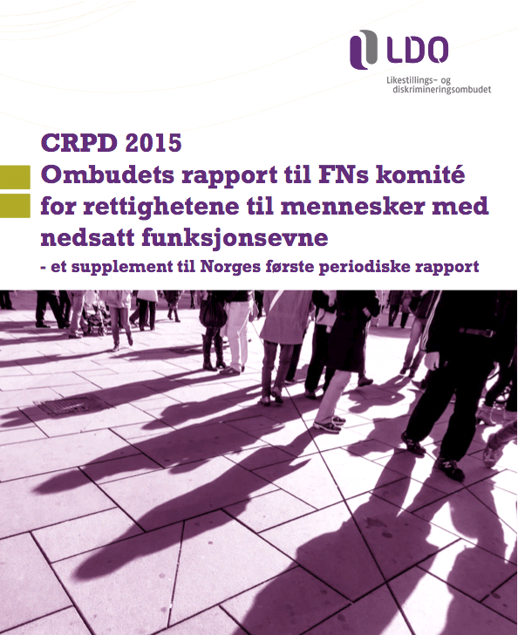

Slide 16
Premissene for CRPD i Norge
Feil ved folk i stedet for med strukturene
- manglende paradigmeskifte ( grunnantagelser, tankemønster)
Stereotypier og fordommer
Diskriminering
Mangel på helhetlig politikk
Manglende involvering

Slide 17
Ombudets anbefalinger
Utrede status for menneskerettighetene til personer med nedsatt funksjonsevne
- Grunnlag for en helhetlig og
kunnskapsbasert politikk
Strategi for å bekjempe fordommer og diskriminering
Opplæring i menneskerettigheter
Ingenting om oss uten oss!

Slide 18
CRPD art. 31
Mangel på kunnskap og dokumentasjon
Store kunnskapshull samfunnsområder
Mangler diskrimineringskunnskap
Eksisterende kunnskap ikke nedbrytbar
Uegnet til å vurdere statens gjennomføring av konvensjonen

Slide 19
Ombudets anbefalinger
Utrede statens kunnskapsbehov
Strategi for systematisk kunnskapsinnhenting + ressurser
Forskning og dokumentasjon av barrierer

Slide 20
CRPD art. 14, 15, 25
Diskriminerende tvang i psykisk helsevern
Særskilt tvangsregime basert på nedsatt funksjonsevne
Stabilt høye tvangstall
Ikke dokumentert behandlingseffekt
Dokumentert alvorlige skadeeffekter

Slide 21
Ombudets anbefalinger
Forebygge og hindre diskriminerende tvang: brukerstyrte behandlingsmetoder
Frivillig og likeverdig psykisk helsehjelp
Erstatte Lov om psykisk helsevern med ikke-diskriminerende lov der tvang begrenses til nødrett- og nødvergelignende situasjoner

Slide 22
CRPD art. 14, 15, 25
Tvang mot personer med utviklingshemming og personer med demens
Betydelig bruk av tvang
Dokumentert alvorlige skadevirkninger av andre former for tvang
Mangel på kapasitet og kompetanse

Slide 23
Ombudets anbefalinger
Forebygge og hindre tvang: bevissthet, ressurser, bemanning, opplæring
Ved unntaksvise tvangsvedtak: involvere personen eller pårørende
Effektive kontrollmekanismer og overprøving av tvangsvedtak

Slide 24
CRPD art. 12
Mangel på beslutningsstøtte som ivaretar selvbestemmelse
Fratas rettslig handleevne basert på nedsatt funksjonsevne
Fratas selvbestemmelse i særlig personlige forhold
Vergemål gir ikke beslutningsstøtte i tråd med CRPD
Norges tolkningserklæring

Slide 25
Ombudets anbefalinger
Hyppige tilsyn med vergeoppdrag
Utrede ordninger for beslutningsstøtte basert på full selvbestemmelse
Erstatte Lov om vergemål med ikke-diskriminerende lov om beslutningsstøtte. Trekk tolkningserklæringen
Umiddelbart oppheve lovbestemmelser som fratar selvbestemmelse i særlig personlige forhold

Slide 26
CRPD art. 16, 6
Vold og overgrep
Mer utsatt for vold, seksuell vold og overgrep
Jenter og kvinner særlig utsatt
Manglende krisesentertilbud
….
Personer med utviklingshemming utsatt for seksuelle overgrep

Slide 27
Ombudet anbefaler
Likeverdig krisesentertilbud
Effektiv beskyttelse av utviklingshemmede: opplæring, forebygging, varsling

Slide 28
CRPDs art. 16
Hets, trakassering, hatkriminalitet
Manglende dokumentasjon i Norge om motiv og årsak
Enkeltstudier: mobbing, trakassering, vold
Forskning fra utlandet og meldinger fra sivilt samfunn
Lite oppmerksomhet
Straffes sjeldent

Slide 29
Ombudets anbefalinger
Kartlegge art, omfang og skadeeffekter
Effektiv beskyttelse mot hets, trakassering og mobbing i skolen
Rettighetsinformasjon
Lavterskel for å melde fra

Slide 30
CRPD art. 27
Diskriminering i arbeidslivet
Ingen økning i sysselsetting
Stereotypier og fordommer
Individrettede tiltak
Mangel på tiltak for å fjerne barrierer
Frivillighet og risikodemping

Slide 31
Ombudets anbefalinger
Bevisstgjøring
Plikt til proaktivt arbeid
Universell utforming av IKT og fysiske forhold
Staten må gå foran
Veiledning om likestillingsarbeid
Inkluderende fleksibilitet
Forskning om diskriminering

Slide 32
CRPD art. 9
Utilgjengelige skolebygg
Omfattende fysiske hindringer
Slipper utbedring pga uforholdsmessige kostnader

Slide 33
Ombudets anbefalinger
Utrede hvordan uforholdsmessighet kan håndheves strengere (Rundskrivet fra bld!)
Forskrift med tidsfrister for universell utforming, prioritering av skolebygg
Opptrappingsplan for universell utforming med bevilgninger

Slide 34
CRPD art. 9 og 5
Manglende tilgang til informasjon, varer og tjenester
Manglende personlig bistand
Uklarhet om hvordan tilrettelegge når universell utforming ikke er nok

Slide 35
Ombudets anbefalinger
Utrede lovendringer som sikrer tilgang
Opplæring, veiledning
Retningslinjer for tilrettelegging

Slide 37
CRPD
Konvensjonen om rettigheter for mennesker med nedsatt funksjonsevne

Slide 38
Konvensjonen ikke skrevet inn i norsk lov
Det norske rettssystemet bygger på det dualistiske prinsipp
men
det dualistiske prinsippet modifiseres ( formildes) i norsk rett gjennom presumsjonsprinsippet
Etter det såkalte presumsjonsprinsippet skal innholdet i norsk rett tolkes slik at det samsvarer med folkeretten dersom det ikke kan påvises at norsk rett på det relevante område inneholder regler som klart avviker fra folkeretten.
I praksis betyr dette at norsk rett bare går foran folkeretten dersom det er klar motstrid

Slide 39
CRPD
Konvensjonen om rettigheter for personer med nedsatt funksjonsevne
Fortale
Artikkel 1 Formål
Artikkel 2 Definisjoner
Artikkel 3 Generelle prinsipper
Artikkel 4 Generelle forpliktelser
Artikkel 5 – 32 – Temaer / samfunnsområder
Artikkel 33 – 48 Prosessuelle forhold
Artikkel 49 – 50 Format / tekst

Slide 40
CRPD
Paradigmeskifte
Full involvering
Benytte alle hensiktsmessige tiltak
Treffe alle lovgivningsmessige, administrative og andre tiltak som er nødvendige for å virkeliggjøre de rettigheter som er nedfelt i konvensjonen

Slide 41
Hva betyr paradigmeskifte?
Skifte av tenkemåte og politikk fra:
Individ til samfunn
omsorgsperspektiv til selvbestemmelse
spesielle behov til naturlig variasjon
avvik til mangfold
bruker til borger

Slide 42
En annen måte å tenke på
Fordi jeg bruker rullestol, er det vanskelig for meg å komme meg rundt på egen hånd.
Det er problemer i omgivelsene mine som gjør det vanskelig for meg å komme meg rundt på egen hånd.

Slide 43
Tenke nytt
Fordi jeg er døv, har jeg ingen glede av å gå i teater.
Jeg har ingen glede av å gå i teater fordi det ikke er tilrettelagt for alle ved f.eks. tegnspråktolking.

Slide 44
Vektlegging av samfunnsforholdene
Funksjonshemming er et samfunnsproblem
Det trengs politisk handling
Vi ses som en av flere diskriminerte grupper
Vi ses på som borgere – ikke «brukere»
Vi får frihet til å velge
Våre erfaringer lyttes til av profesjonene

Slide 45
Tilsyn og rapportering
2 år etter ratifisering: Regjeringens rapport
Parallellrapport fra LDO
Skyggerapport – sivilt samfunn
Eksaminering - Anbefalinger fra FN
FN – Komiteen Nothing about us – without us
General Comments

Slide 46
Bruk crpd for å forbedre rettigheter
CRPD ikke skrevet inn i norsk lov
Tillegsprotokollen ikke signert / ratifisert
Tolkningserklæringene må strykes

Slide 47
ALLTID SJEKKE PUNKTENE :
Tiltak, lover, forslag i samsvar?
Er det bygget på et paradigmeskifte?
Grunnantagelser – er de riktige begrep og ord benyttet?
Er vi involvert?
Mest hensiktsmessige løsningen valgt?

Slide 48
FN-konvensjonens konsekvenser for hvordan LDO vil jobbe framover, særlig om vurderinger i klagesaker.
LDO bruker konvensjonen for å tolke dtl. på en måte som gir enkeltindivider rettigheter i samsvar med CRPD.
Merk:
CRPD er ikke del av norsk rett. Likevel gjelder et presumsjonsprinsipp.

Slide 49
Til SAFO
Gi medlemmer god informasjon om CRPD
Hold kurs om bruken av CRPD i praksis
Ring eller mail LDO hvis dere kjenner til praksis dere tror kan være i strid med CRPD.
Send LDO klagesaker, dersom dere ikke har fått løst sakene gjennom veiledning i telefon eller mail.
Kom på LDOs fagmøter om dtl. og CRPD.

